Slide 1
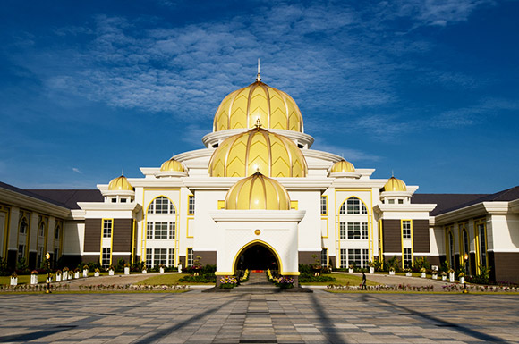
“SERI PADUKA BAGINDA YANG
DI-PERTUAN AGONG:
ASAS KESTABILAN DAN KEMAKMURAN NEGARA”
7 September 2018/26 Zulhijjah 1439H

Slide 2
KHUTBAH MULTIMEDIA JAKIM
Puji-pujian

Slide 3
KHUTBAH MULTIMEDIA JAKIM
Syahadah

Slide 4
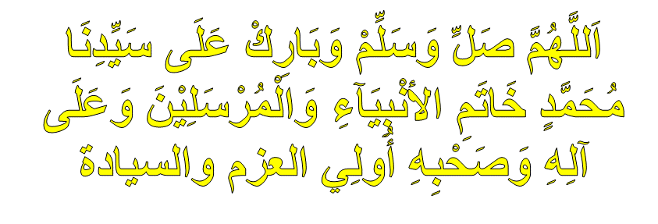
KHUTBAH MULTIMEDIA JAKIM
Selawat

Slide 5
KHUTBAH MULTIMEDIA JAKIM
Seruan Taqwa

Slide 6
KHUTBAH MULTIMEDIA JAKIM
Firman Allah SWT

Slide 7
KHUTBAH MULTIMEDIA JAKIM
Marilah sama-sama kita meningkatkan ketakwaan kepada Allah SWTdengan bersungguh-sungguh
Melaksanakan segala perintah-Nya dan meninggalkan segala larangan-Nya.
Mudah-mudahan kehidupan ini mendapat keberkatan di dunia dan di akhirat.

Slide 8
KHUTBAH MULTIMEDIA JAKIM
Tajuk Khutbah;
“SERI PADUKA BAGINDA YANG
DI-PERTUAN AGONG:
ASAS KESTABILAN DAN KEMAKMURAN NEGARA”

Slide 9
KHUTBAH MULTIMEDIA JAKIM
Sesebuah negara memerlukan kepimpinan untuk kesempurnaan pentadbiran agar menjadi lebih teratur dan berjaya dalam setiap bidang.
Seri Paduka Baginda Yang di-Pertuan Agong adalah Ketua Utama Negara bagi Persekutuan yang dilantik melalui persetujuan Majlis Raja-Raja

Slide 10
KHUTBAH MULTIMEDIA JAKIM
Kita sebagai rakyat jelata betapa pentingnya kesetiaan terhadap Raja dan negara. Malah ini menepati salah satu prinsip dalam iktikad Ahlus Sunnah wal Jama’ah iaitu mentaati dan menghormati pemimpin.
Maksudnya:
“Wahai orang yang beriman, taatlah kamu kepada Allah dan taatlah kamu kepada Rasulullah dan kepada Ulil-Amri (orang yang berkuasa) dari kalangan kamu. Kemudian jika berbantah-bantah (berselisihan) dalam sesuatu perkara, maka hendaklah mengembalikannya kepada (kitab) Allah (Al-Quran) dan (Sunnah) Rasul-Nya-jika kamu benar beriman kepada Allah dan hari kahirat. Yang demikian adalah lebih baik (bagi kamu), dan lebih elok pula kesudahannya.”
(Surah an-Nisa’: 59)

Slide 11
KHUTBAH MULTIMEDIA JAKIM
Marilah kita bersatu menjauhkan diri kita daripada terperangkap dan terpengaruh daripada isu yang tidak sahih.
Sebagai seorang muslim, hendaklah kita berpegang teguh kepada prinsip syariat Islam iaitu memerintahkan supaya kita menjaga lisan dan menahan diri agar tidak menulis dan menyatakan perkara-perkara yang tidak ada bukti kebenarannya.

Slide 12
KHUTBAH MULTIMEDIA JAKIM
Mafhumnya:
“Daripada Ibn Mas’ud berkata : Bahawa Rasululullah SAW telah bersabda: “...dan janganlah sesekali kamu melakukan perkara dusta, maka bahawasanya melakukan perkara dusta membawa kepada perbuatan maksiat dan perbuatan maksiat membawa kepada neraka

Slide 13
KHUTBAH MULTIMEDIA JAKIM
Mimbar ingin menegaskan kepada jemaah dan seluruh umat Islam sekalian, bahawa kedaulatan Islam dan kemajuan negara adalah berasaskan kepada kekuatan kepimpinannya.
Mimbar menyeru sidang jemaah sekalian serta seluruh rakyat jelata agar mendoakan kesejahteraan berpanjangan Kebawah Duli Yang Maha Mulia Seri Paduka Baginda Yang di-Pertuan Agong Kelima Belas Sultan Muhammad Kelima sempena Sambutan Ulang Tahun Hari Keputeraan Rasmi Kebawah Duli Yang Maha Mulia Seri Paduka Baginda Tuanku pada 9 September 2018 bersamaan hari Ahad, 28 Zulhijjah 1439 hijri.

Slide 14
KHUTBAH MULTIMEDIA JAKIM
INTIPATI KHUTBAH
Prinsip kesetiaan kepada Raja dan Negara adalah menepati syariat Islam.
Gejala fitnah boleh menghancurkan kedaulatan bangsa dan negara serta tanda hilangnya iman seseorang.
Seri Paduka Baginda Yang Di-Pertuan Agong adalah Ketua Negara yang mempunyai keperibadian tinggi dalam menjalankan bidang kuasa menjaga negara dan kesucian agama Islam.

Slide 15
KHUTBAH MULTIMEDIA JAKIM
Maksudnya:
“Iaitu mereka (umat Islam) yang jika Kami berikan mereka kekuasaan memerintah di bumi nescaya mereka mendirikan sembahyang serta memberi zakat, dan mereka menyuruh berbuat kebaikan serta melarang dari melakukan kejahatan dan perkara mungkar. Dan (ingatlah) bagi Allah jualah kesudahan segala urusan.”
Surah al-Hajj:41

Slide 16
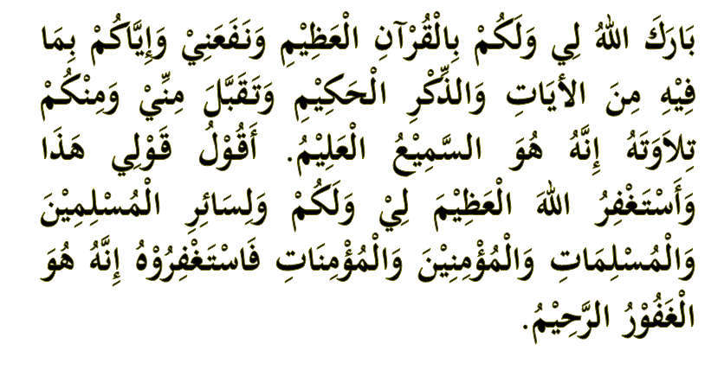
KHUTBAH MULTIMEDIA JAKIM

Slide 17
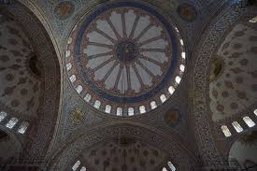

Slide 18
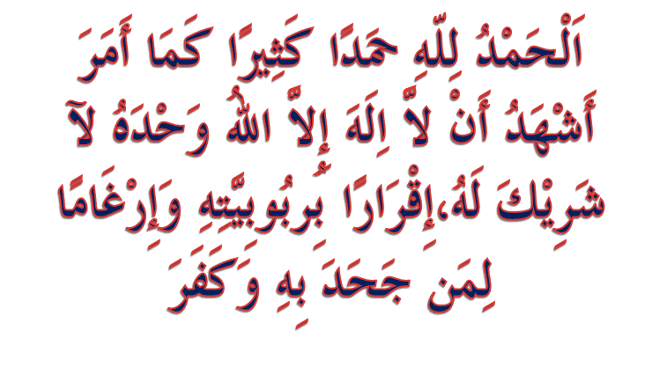
KHUTBAH MULTIMEDIA JAKIM
Segala Puji-pujian bagi Allah SWT

Slide 19
KHUTBAH MULTIMEDIA JAKIM
وَأَشْهَدُ أَنَّ سَيِّدَنَا وَنَبِيَّنَا مُحَمَّدًا عَبْدُهُ وَرَسُوْلُهُ سَيِّدُ الجنِّ وَالْبَشَرِ اَللَّهُمَّ فَصَلِّ وَسَلِّمْ عَلَى سَيِّدِنَا مُحَمَّدٍ وَعَلَى آلِهِ المُصَابِيْحِ الغُرَرِ.

Slide 20
KHUTBAH MULTIMEDIA JAKIM

Slide 21
KHUTBAH MULTIMEDIA JAKIM

Slide 22
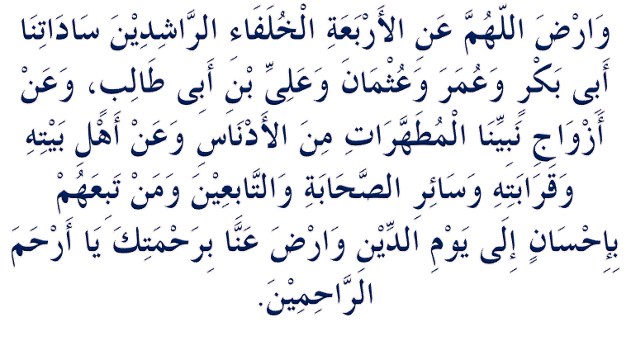
KHUTBAH MULTIMEDIA JAKIM

Slide 23
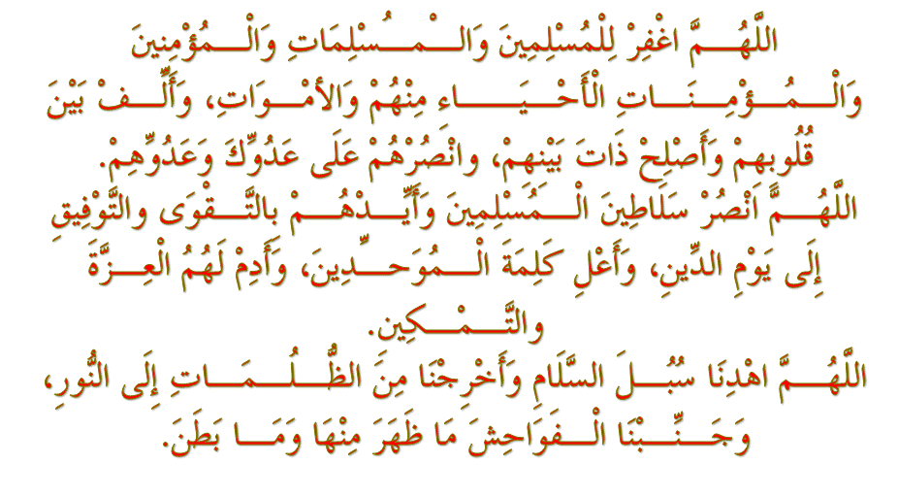
KHUTBAH MULTIMEDIA JAKIM

Slide 24
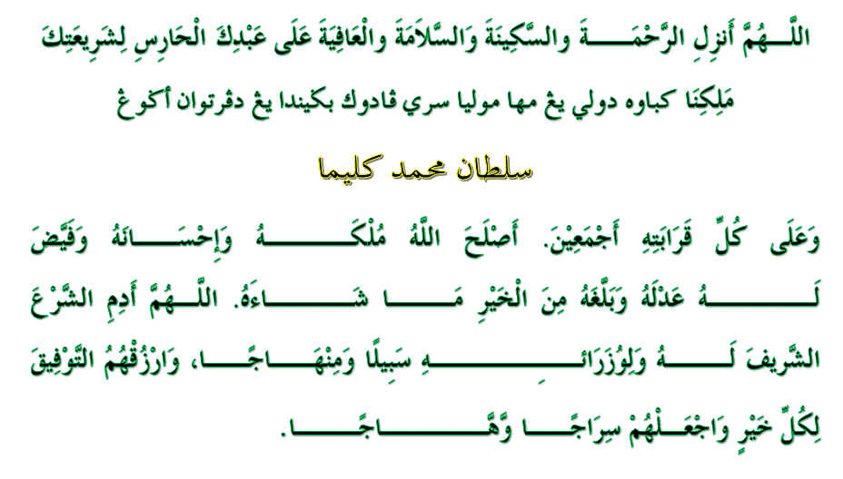
KHUTBAH MULTIMEDIA JAKIM

Slide 25
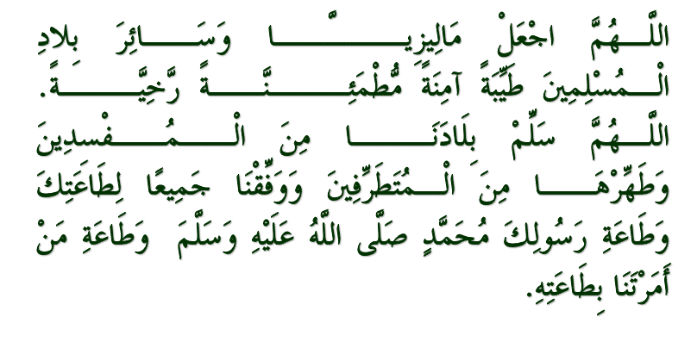
KHUTBAH MULTIMEDIA JAKIM
Ya Allah, kami memohon agar dengan rahmat dan perlindungan Mu, negara kami ini dan seluruh rakyatnya dikekalkan dalam keamanan dan kesejahteraan. Tanamkanlah rasa kasih sayang dan kekalkanlah perpaduan di kalangan kami. Semoga dengannya kami sentiasa hidup aman damai, sejahtera dan selamat sepanjang zaman.

Slide 26
KHUTBAH MULTIMEDIA JAKIM
Ya Tuhan kami, janganlah engkau mengubah hati kami selepas Engkau memberi hidayah kepada kami dan kurniakanlah kami rahmat di sisiMu sesungguhnya Engkaulah Maha Pemberi

Slide 27
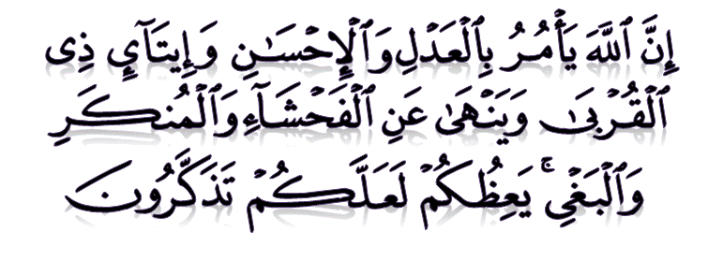
KHUTBAH MULTIMEDIA JAKIM

Slide 28
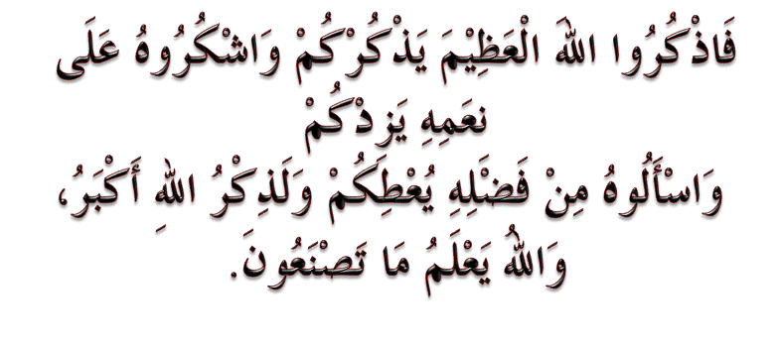
KHUTBAH MULTIMEDIA JAKIM

